Slide 1
Специальный медицинский мессенджер- ключевой инструмент телемедицины
Борис Зингерман,
руководитель направления
цифровой медицины
Москва, 2018

Slide 2
3 наиболее популярных направления телемедицины пациент-врач
Первичные телеконсультации
До очного оказания медпомощи
Дистанционное сопровождение (консультирование мониторинг) лечащим врачом
В процессе лечения – часть лечебного процесса
Платформа для использования в медорганизации
Дистанционное «второе мнение»
После завершения фазы лечения
Формирует внешний пул врачей-экспертов и крупных клиник
Отдельный (как правило интернет) сервис внешний к медорганизации
«Покупает» у ЛПУ врачей для телемедицинского дежурства
Формирует набор дополнительных платных медуслуг
Отдельный (как правило интернет) сервис внешний к медорганизации

Slide 3
Медицинский мессенджер –
удобный способ дистанционного общения пациента с лечащим врачом

Slide 4
Медицинский мессенджер – платформа для дистанционного взаимодействия пациента с лечащим врачом
Medsenger – SaaS платформа, позволяющая медорганизациям и врачам предложить своим пациентам новую платную услугу: дистанционное консультирование (сопровождение, мониторинг) пациента его лечащим врачом между очными визитами.
Medsenger – это более удобный, платный, контролируемый и протоколируемый аналог предоставления врачом пациенту своего мобильного телефона или e-mail.
После завершения договора у пациента не остается никаких личных контактов врача,
но сохраняется вся переписка с ним.
www.medsenger.ru

Slide 5
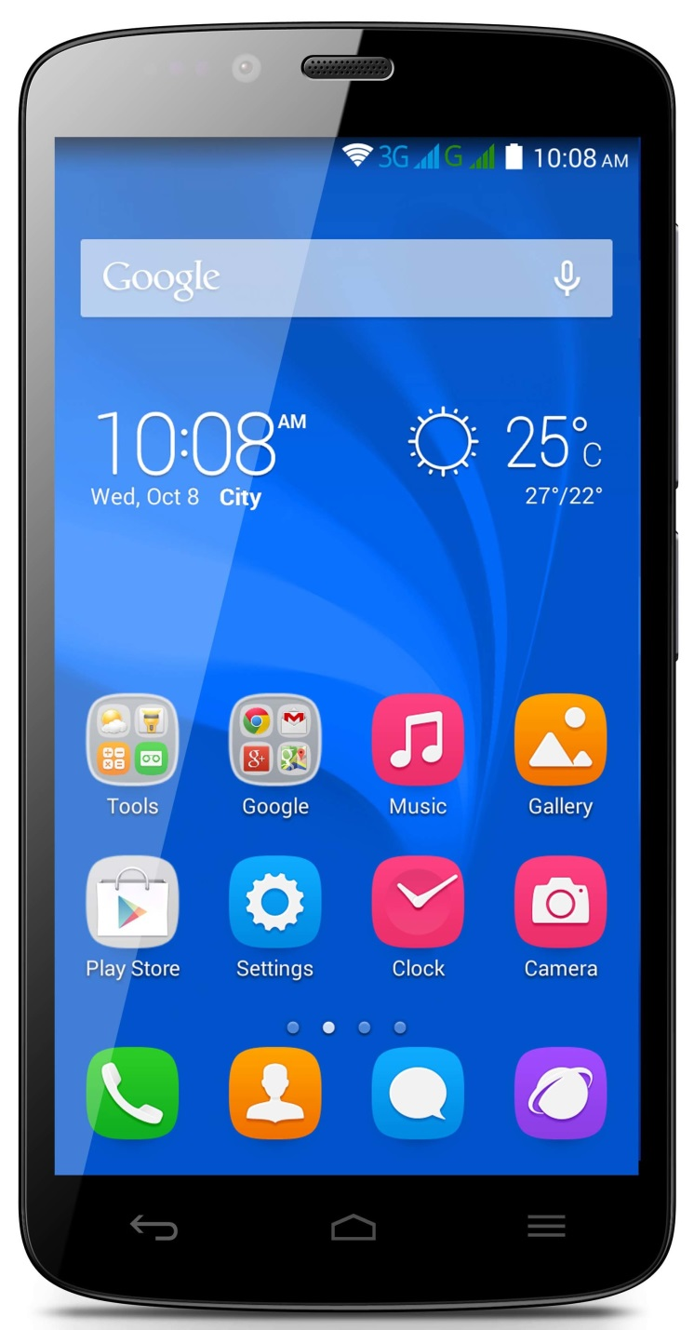
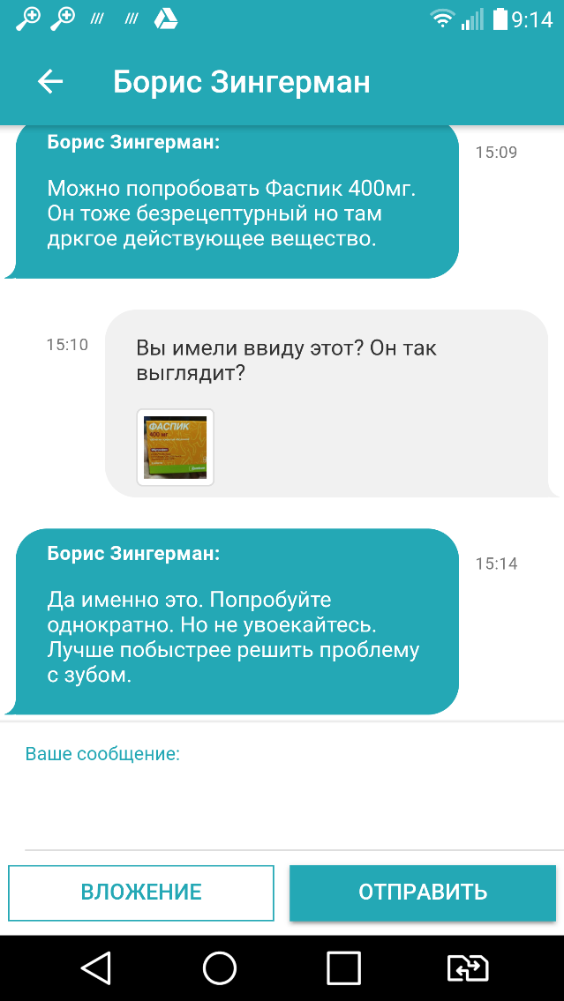
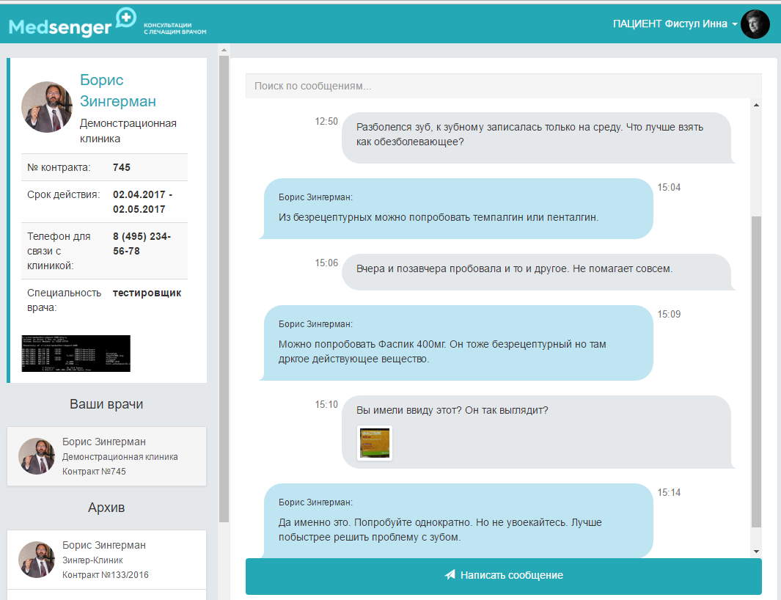
Специальный медицинский мессенджер, обеспечивающий постоянную связь пациента со своим лечащим врачом
Главный принцип:
пациент спрашивает, когда есть вопрос,
врач отвечает, когда есть возможность
Именно это позволяет встроить новую услугу в загруженный рабочий день врача
www.medsenger.ru

Slide 6
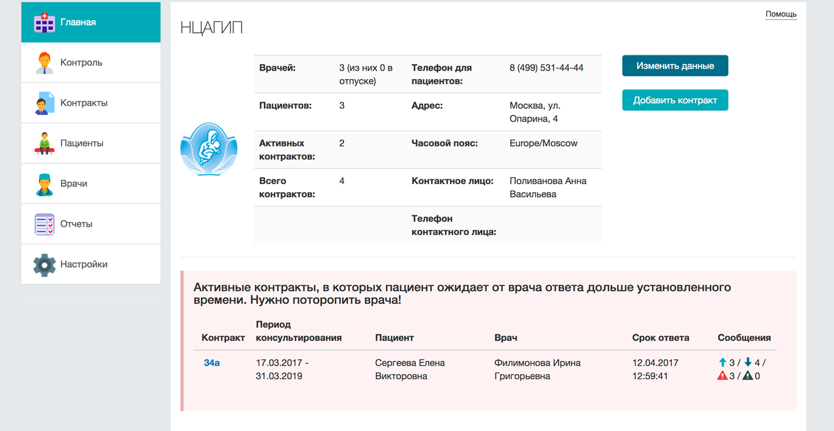
Медорганизация получает кабинет администратора -«Пульт управления» взаимодействием врачей и пациентов
www.medsenger.ru

Slide 7
Пациенты, особенно нуждающиеся в услуге
Данная услуга может быть активно востребована:
Пациентами, выписывающимися после операций или иного стационарного лечения. Это позволяет им оставаться на связи со своим лечащим врачом на весь период домашнего долечивания и реабилитации.
Хроническими больными и пациентами, проходящими длительное лечение и остающимися на связи со своим лечащим врачом в промежутках между очными визитами.
Родителями малолетних детей, находящимся на связи со своим педиатром.
Беременными и другими категориями людей, постоянно следящими за своим здоровьем.
Детьми пожилых родителей, обеспечивающими их связь с лечащим врачом.
Родственниками пациентов, проходящих стационарное лечение: услуга может быть предложена для оперативного дистанционного взаимодействия с лечащим врачом, включая ответы на вопросы о состоянии пациента.
«Гарантийное обеспечение» амбулаторного визита – недельный абонемент на уточнение назначенного лечения
www.medsenger.ru

Slide 8
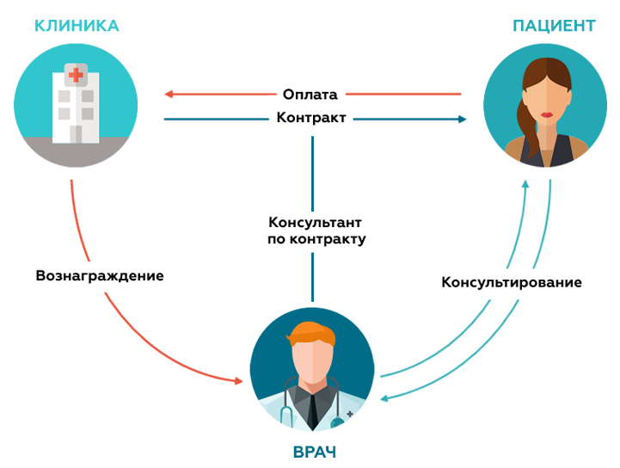
Организация услуги
Дистанционное консультирование лечащим врачом может быть предложено пациентам в качестве дополнительной платной услуги (абонемента).
Канал связи между пациентом и врачом активируется в «облачном» кабинете администратора ЛПУ (после заключения договора с пациентом).
По завершении абонемента у пациента не остается никаких личных контактов врача.
Попробовать в тестовом режиме: www.medsenger.ru/about
Полностью готовый сервис (SaaS- платформа), к которой можно подключиться без всяких начальных затрат и внедрения
Стоимость услуги определяет медицинская организация, она же заключает договор с пациентом и оформляет «информированное согласие»
Оплата платформы Medsenger - ежемесячно по факту оказанных пациентам услуг.
www.medsenger.ru

Slide 9
Внедрение в медорганизации
Фактически никакого внедрения платформы не требуется. Отсутствуют также предварительные затраты на внедрение. Достаточно доступа в сеть интернет. Необходимо выполнить следующее:
Зарегистрировать медорганизацию на платформе www.medsenger.ru/about Получить доступ в свой кабинет администратора.
Согласовать свой прейскурант на дистанционное консультирование, утвердить необходимые документы на консультирование (пакет типовых и методических документов нами разработан и будет предоставлен).
Предложить своим пациентам услугу дистанционного консультирования.
Оплата платформы Medsenger производится ежемесячно по факту реально оказанных медорганизацией услуг дистанционного консультирования. Установлена фиксированная оплата за человеко-месяц консультирования.
Доступно бесплатное тестирование в течение месяца www.medsenger.ru/about
www.medsenger.ru

Slide 10
(почему сейчас?)
Актуальность проекта
2017 – год принятия закона о телемедицине. Она становится очень модной и востребованной! | 2017-2018 – годы сокращения бюджетов медорганизаций
Мы предлагаем очень простое готовое телемедицинское решение, запускаемое быстро и без начальных вложений | Мы предлагаем медорганизациям новую дополнительную платную услугу, уже поддержанную законом
31 августа 2017 г. Президент подписал закон о телемедицине, согласно которому, телемедицинские консультации (включая дистанционный мониторинг и корректировку назначенного лечения) могут оказываться пациенту только его лечащим врачом, после установления им диагноза и назначения лечения на очном приеме (осмотре, консультации).
Полное соответствие принятому закону «О телемедицине»!
www.medsenger.ru

Slide 11
www.medsenger.ru/about
Борис Зингерман | info@medsenger.ru
 | +7-916-235-5867
www.medsenger.ru

Slide 12
Команда, опыт, успехи
8 июня 2017 г. решение Medsenger признано победителем в конкурсе инновационных решений, проводившемся Агентством инноваций города Москвы.
www.medsenger.ru

Slide 13
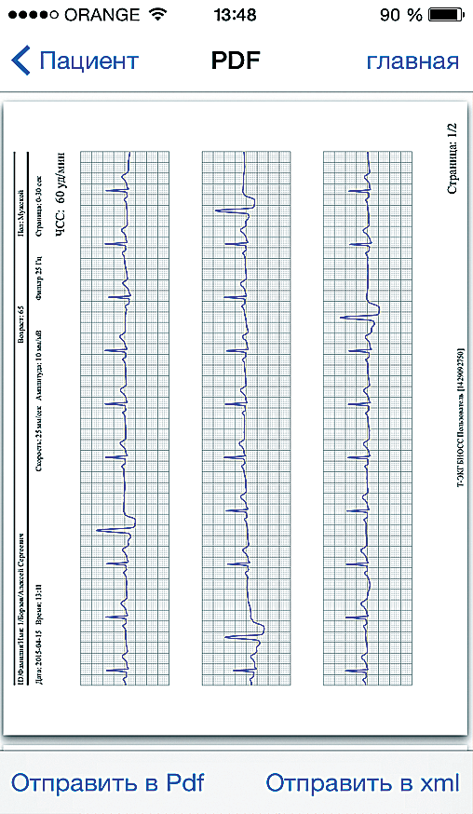
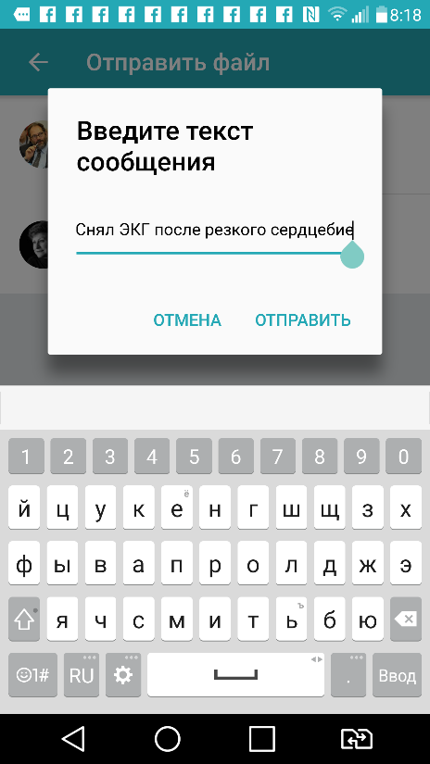
Использование Medsenger совместно с устройствами кардиомониторинга

Slide 14
IT tools supporting transition of Moscow public health care to value-based model
Vladimir Zelensky
Director, Moscow State Health Insurance Fund

Slide 15
Сервис информационного обеспечения эпизода репродукции (для МГФОМС)

Slide 16
Назначение сервиса
Организация информационного наблюдения за мед помощью оказываемой в течение связанной выплаты по эпизоду репродукции
обеспечение объема/структуры МП ведения беременной в соответствии с утвержденными протоколами
формирование оснований для осуществления связанной выплаты за эпизод репродукции: «Беременность» -> «Роды» -> «Новорожденный»

Slide 17
Дополнительно к стандартным возможностям Medsenger включены:
Календарь беременности (с напоминаниями и врачу и пациентке о предстоящих мероприятиях)
Специализированные опросники беременной автоматически направляемые по определенному графику;
Автоматический анализ заполненных опросников;
Направление беременной информационных материалов в привязке к сроку беременности

Slide 18
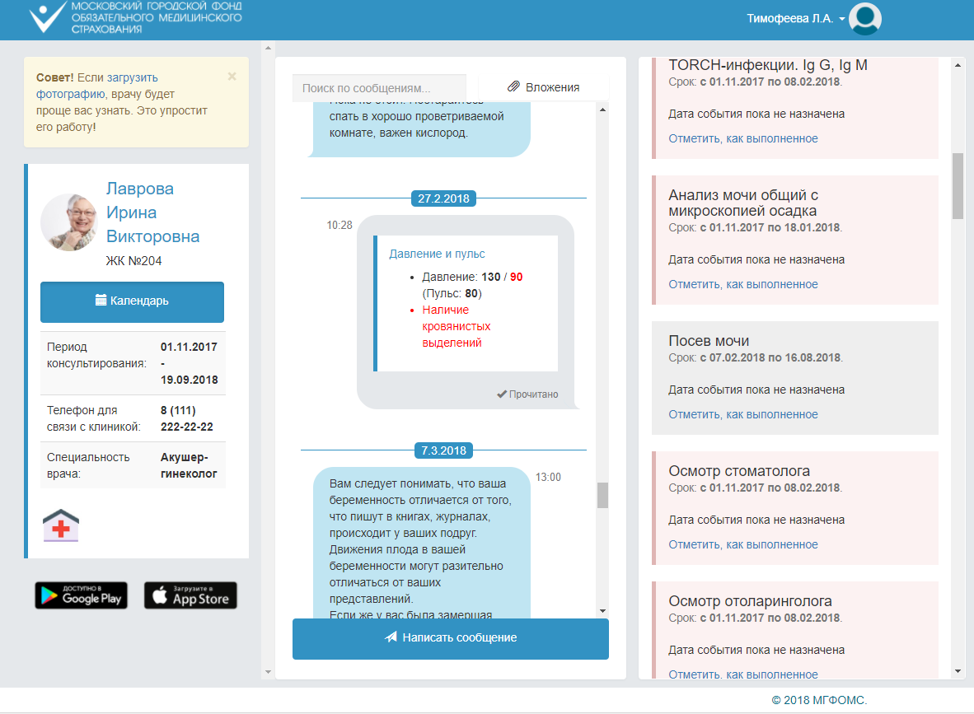

Slide 19
Спасибо
за внимание!
Борис Зингерман
руководитель направления
цифровой медицины
+7-916-235-58-67

